Slide 1
Pomalá kinematografie IV
Americká filmová avantgarda

Slide 2
Co je to experimentální / avantgardní film?
Filmy, které zásadně nabourávají konvenční představu o tom, co je to film
Obvykle neobsahují děj (alespoň ne v klasickém slova smyslu) a staví do popředí rytmickou strukturu
Přitahují pozornost k technologickým i ontologickým vlastnostem filmu (materie filmové suroviny, základní funkce filmového média, inovativní technologie)
Tvůrci jsou často jednotlivci, operující na pomezí (či za hranicemi) filmového průmyslu
Avantgardní filmy mají potenciál radikálně konfrontovat divácké návyky, a to včetně časového trvání záběrů/sekvencí/filmu

Slide 3
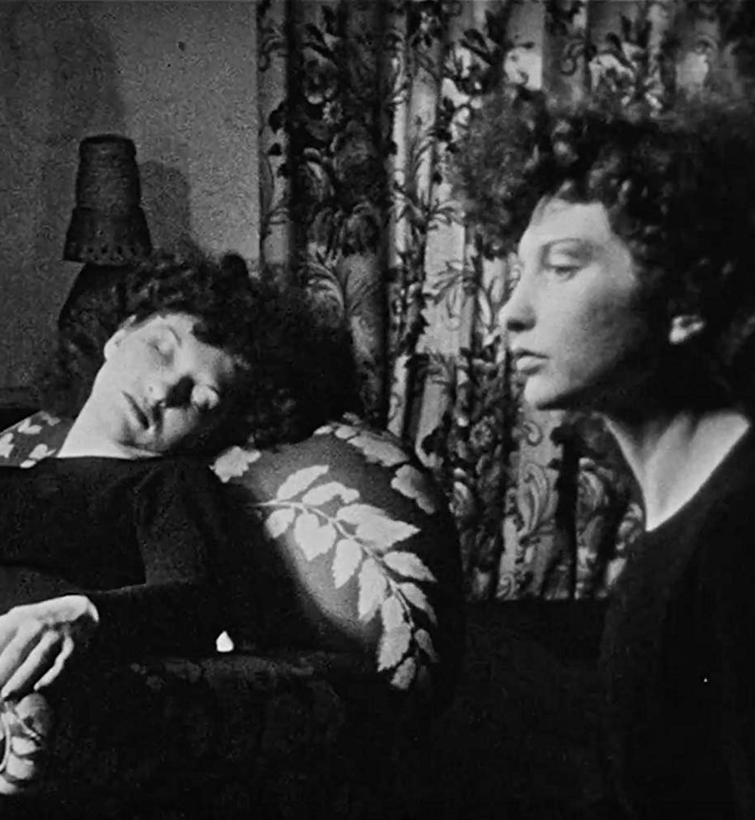
Americká poválečná avantgarda
Zásadním experimentálním filmem určujícím další směřování amerického avantgardního filmu po WWII je krátkometrážní snímek Odpolední osidla (1943) dvojice Maya Deren – Alexander Hammid (Hackenchmied)
Ukázal cestu, jak autonomně financovat experimentální produkci točenou na 16mm film
Zároveň ustanovil novou avantgardní estetiku, která na jednu stranu vycházela ze snových kvalit předválečných surrealistů (+ Jean Cocteau), ale která zároveň působila nově a „americky“.
Zcela ignorují kontinuitu, pokouší se navodit stav permanentního „nyní“ – hypnagogické obrazy
Režiséři Kenneth Anger, Stan Brakhage, Peter Kubelka a další

Slide 4
Nástup strukturálního filmu
Ve 40. a 50. letech americká filmová avantgarda tíhne spíše k výrazové kondenzaci (zhušťování) a komplexitě
Od raných 60. letech nastupuje trend tzv. strukturálního filmu, který působí v mnoha ohledech opačně
Strukturální film směřuje spíše k jednoduchosti (minimalismu) a jeho tvar se řídí předem danými, jasně stanovenými tvůrčími kritérii
Často využívá fixní kameru, techniku smyčkování, ale i mihotání obrazu (stroboskopický efekt) a další deformace

Slide 5
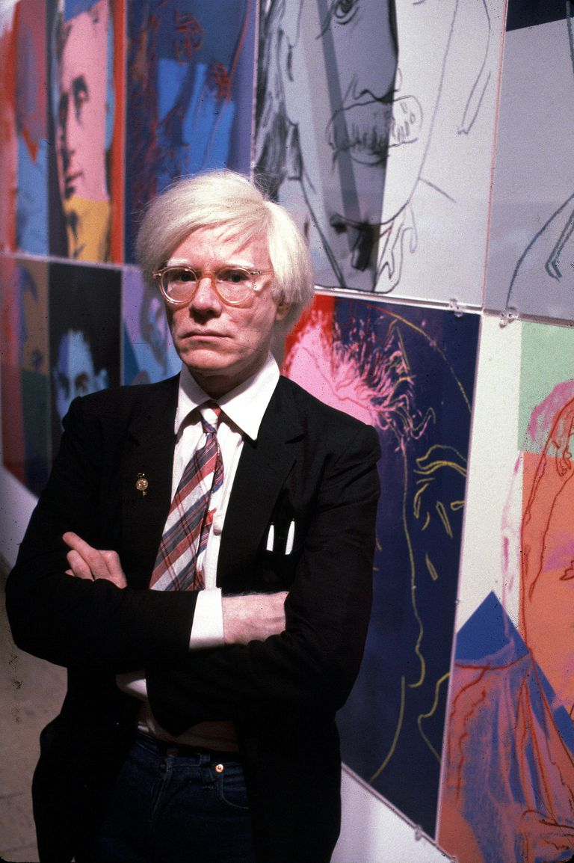
Andy Warhol
Klíčovou personou, která směřuje americkou avantgardu ke strukturálnímu filmu je vlivný umělec Andy Warhol
Warholův smysl pro parodii a zkratku se v jeho tvorbě do jisté míry obrací proti dosavadním zákonitostem předchozí avantgardní tvorby
Místo mytopoetických snových vizí natáčí film Sleep, který více než pět hodin sleduje spícího muže (Warholova milence)
Warhol nechává filmy přehrávat rychlostí 16 fps (rychlost němých filmů), recykluje tytéž záběry, uměle je natahuje
Zároveň útočí na kult avantgardního autora, když nechává běžet kameru a sám od ní odchází – podrývá tak romantizující inklinace dřívějších avantgardních filmařů
Osmihodinový černobílý němý film Empire nepřetržitě snímá mrakodrap Empire State Building v New Yorku a je od počátku koncipován jako reálně nezhlédnutelný

Slide 6
Principy strukturálního filmu
Strukturální filmaři (Michael Snow, Hollis Frampton, Paul Sharits…) poté k warholovským formálním principům přistupují seriózněji (nejde už o agresivní, ironický pop art)
Film chápou jako prostor, v němž lze prozkoumávat diváckou zkušenost a percepci a zásadně měnit vztah ke sledování prostoru a pohybu

Slide 7
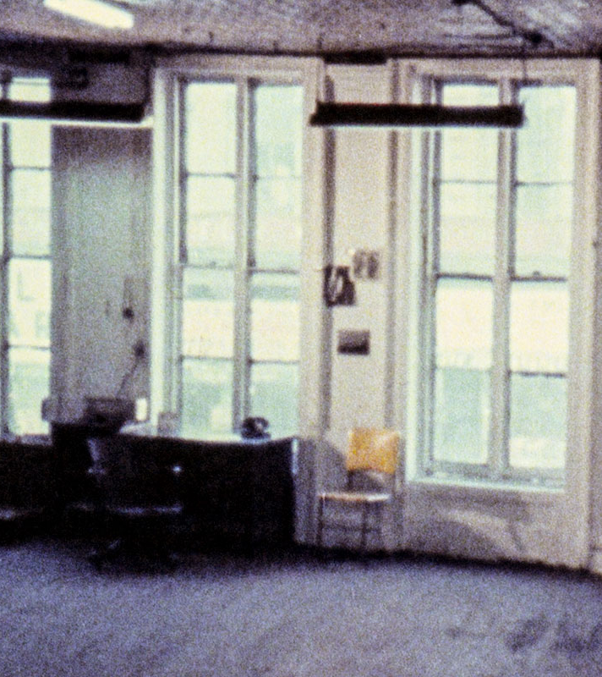
Michael Snow - Wavelength
Důležitou figurou strukturálního filmu je kanadský tvůrce Michael Snow, především jeho filmy Wavelength (1967), ←→ (1969) a La région centrale (1971)
Wavelength sestává ze 45 minutového zoomu napříč jedním pokojem, v němž se odehraje několik zdánlivě náhodných událostí (včetně smrti neznámého muže) – ty jsou ale spíše interpunkcí, než narativem
Zoom doprovází táhlý, postupně se zvedající tón, stejně jako různé deformace obrazu, náhlé nepatrné střihy
Kamera nakonec ve velkém detailu zabírá dvojrozměrný obraz moře visící na protější stěně a zcela s ním splývá
Film překonává apriorní rozdíly mezi lineárním a vertikálním, prozaickým a poetickým, realistickým a mytopoetickým, vertikálním a horizontálním, stylistickou kontinuitou a montáží

Slide 8
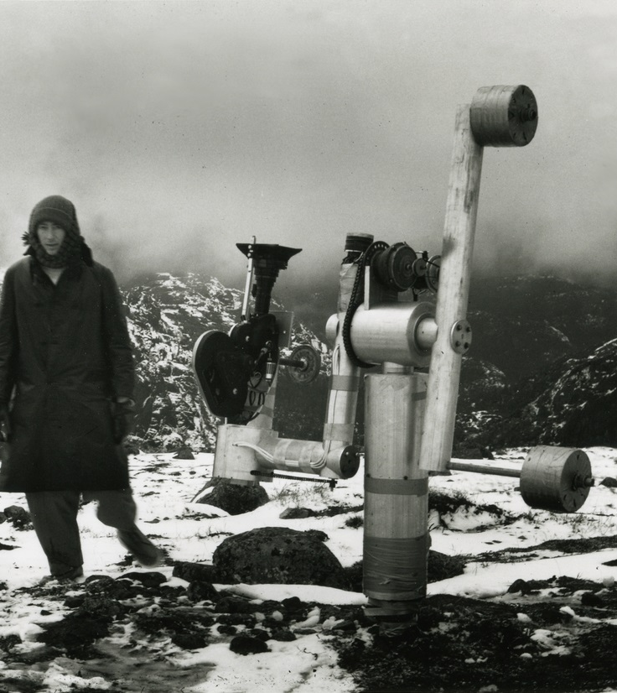
←→ / La région centrale
V následujících filmech ←→ a La région centrale Snow dále rozvíjí experimenty s pohyblivou kamerou
Nadále pracuje s crescendem a gradací, v ←→ postupně zrychluje pohyb kamery zleva doprava
Pro tříhodinový La région centrale, natáčený v hornaté krajině severního Quebecu, režisér vyrábí mechanismus, který s kamerou různě otáčí kolem její osy
Prostřednictvím inovativní technologie Snow dále prozkoumává vztah mezi pohybem, (kosmickým) časem a prostorem

Slide 9
K obecnějším tendencím americké avantgardy
Warholovy provokace a příchod strukturálního filmu nemění tvář americké avantgardy zcela – nadále se prosazují různé druhy experimentálních proudů
Mezi jedny z nejvýznamnějších proudů patří deníkové filmy, poetizující městské symfonie, krajinné portréty a další typy experimentálních dokumentů
Časté jsou také kombinace různých avantgardních postupů, návraty k rané kinematografii a vliv vědeckého přístupu k realitě (matematika, etnografie)

Slide 10
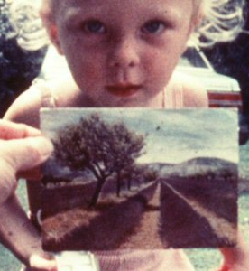
Deníkové filmy
Avantgardní deníkové filmy akcentují autorskou osobnost tvůrce, a to včetně jeho každodenního života
Skrze vysoce osobní, často fragmentární výjevy deníkové filmy vyjadřují i univerzálně sdílené emoce a myšlenky (stesk po domově, snaha třídit a rekapitulovat život)
Nejvýznamnějším deníkovým filmařem je původem litevský režisér, kritik a básník Jonas Mekas („dědeček americké avantgardní kinematografie“)
Ve svých filmech Mekas mj. zachycuje život v litevské přistěhovalecké komunitě v New Yorku (Ztracen, ztracen, ztracen) nebo i newyorskou avantgardní scénu (Walden / Diaries, Notes and Sketches)
Aspekt trvání zdůrazňují svou stopáží (často tři a více hodin)

Slide 11
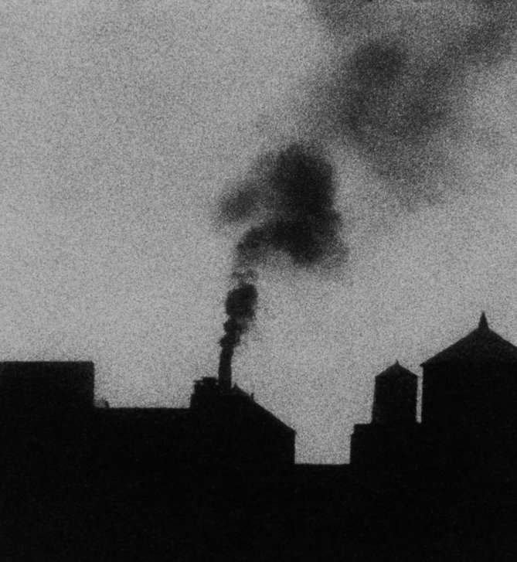
Městské symfonie
Avantgardní „žánr“ městských symfonií navazuje na meziválečné portréty měst – např. Berlín, symfonie velkoměsta (1927)
V poválečném období tento žánr rozvíjí zejména Peter Hutton, který postupně natáčí třídílný portrét New Yorku (1979 – 1990), Budapešti a Lodže.
Hutton filmy komponuje zásadně bez zvuku, záběry od sebe odděluje tmavými pauzami (zamezuje vytváření asociací mezi záběry)
Tíhne k poetizujícímu stylu a abstrakci (hra světla a stínu, pohyb vody a mraků…)

Slide 12
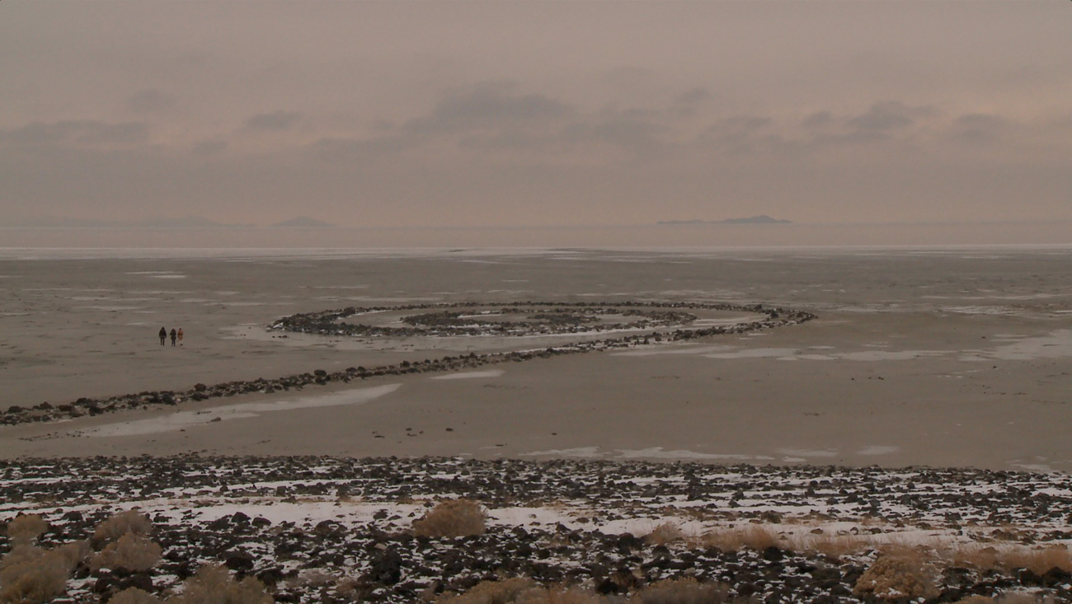
Experimentální ekokinematografie
Odkaz strukturálního filmu dále rezonuje v experimentálně-dokumentárních portrétech přírodních výjevů (jezera, řeky) a krajin (=filmová krajinomalba)
Ústředním představitelem tohoto směru především James Benning a částečně i jeho žačka Sharon Lockhart
Tyto filmy často obsahují ekologickou a společensko-politickou rovinu, zkoumají vztah člověka a krajiny, přírody a lidského působení nebo různé (lodní přeprava, neviditelná manuální dřina…)
Pomalá estetika je v tomto případě nejen ekologická, ale především etická – umožňuje zažít environmentální změnu jako záležitost časového trvání

Slide 13
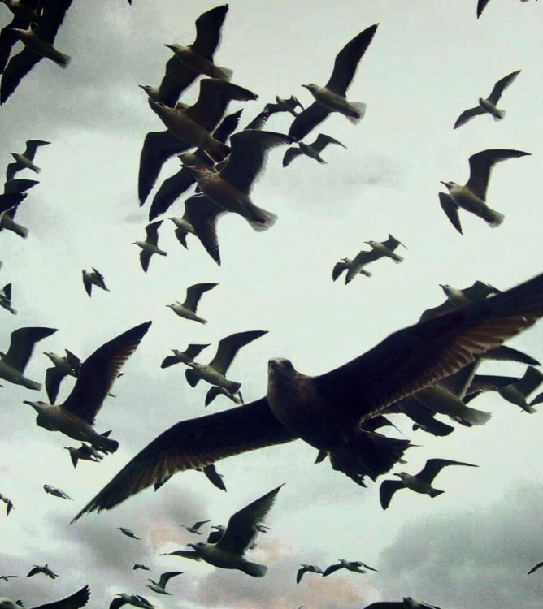
Senzorická etnografie
Zásadní díla amerického experimentálního/avantgardního dokumentu dnes vychází z etnografické laboratoře Sensory Ethnography Lab (SEL) při univerzitě v Harvardu
Snaží se prosazovat inovativní spojení estetiky a etnografie
Filmaři natáčí často mimo USA (např. v Číně, Nepálu…)
Zřejmě nejúspěšnějším filmem SEL je Leviathan (2012), který pomocí minikamer GoPro vtahujícím stylem přibližuje střet přírody, člověka a strojů na rybářské lodi – kombinuje postupy abstraktního, strukturálního a ekologického dokumentu

Slide 14
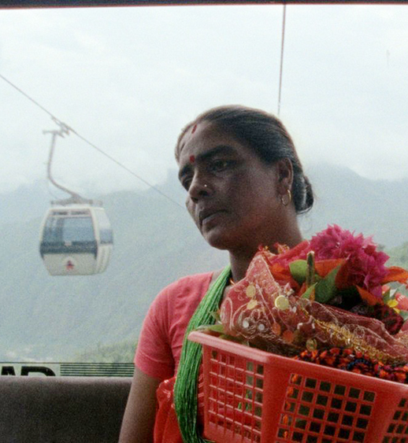
Manakamana
Film dvojice tvůrců (Stephanie Spray, Nacho Velez) ze SEL se odehrává v lanovce vedoucí k nepálskému chrámu Manakamana, kde pozoruje různorodé spektrum pasažérů
Snímek navazuje na strukturální tradici warholovského „zírání“ a benningovských portrétů, ale přidává etnografickou vnímavost k subtilním projevům konkrétního prostředí
Skládá se z celkem 11 jízd lanovkou (6 nahoru/5 dolů), kdy každá z nich odpovídá zhruba jednomu kotouči použitého 16mm filmu
Dotýká se několika binárních opozic: portrét/krajina, příroda/kultura, člověk/zvíře, Východ/Západ, řeč/ambientní ruch

